Slide 1
Continuité Numérique : un enjeu d’efficacité pour l’industrie supporté par les standards
Standard STEP AP 242 – ISO 10303 :
modèles CAO 3D avec tolérancement gérés en configuration
Résumé du white paper STEP AP 242 edition 2
Le 26 mars 2014,
Centre de conférence Paris Trocadero
Jean-Yves DELAUNAY, Airbus

Slide 2
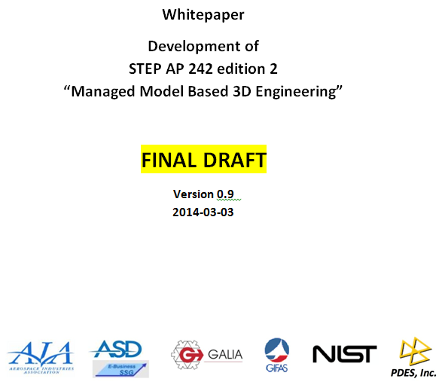
STEP AP 242 E2 whitepaper
Premiere de couverture + plan du document
TABLE OF CONTENT
1 Introduction, context and rationale
2 Industry requirements
3 Benefits of and Business drivers for STEP AP 242 ED2
4 Proposed AP242 ED2 technical content
5 Principles for the development of AP 242 ED2
6 Interdependencies with related standardizat. projects
7 Risk management
8 Project management
9 Summary – next actions
S

Slide 3
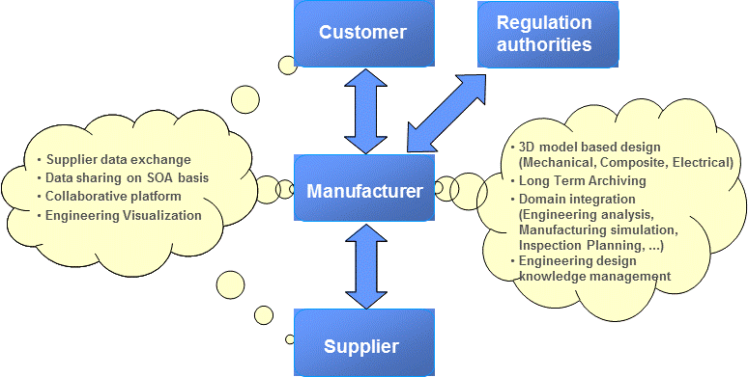
Besoins métiers pour le standard STEP AP 242 edition 2
Valeurs ajoutées des améliorations de l’AP 242 Edition 2 en fonction des besoins métiers

Slide 4
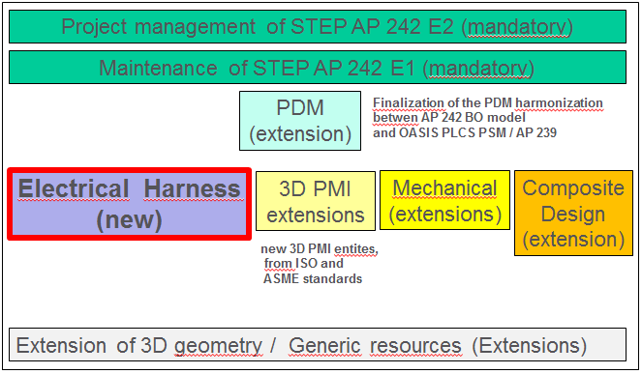
Nouvelles fonctionalités prévues d’être couvertes par le standard AP 242 Edition 2

Slide 5
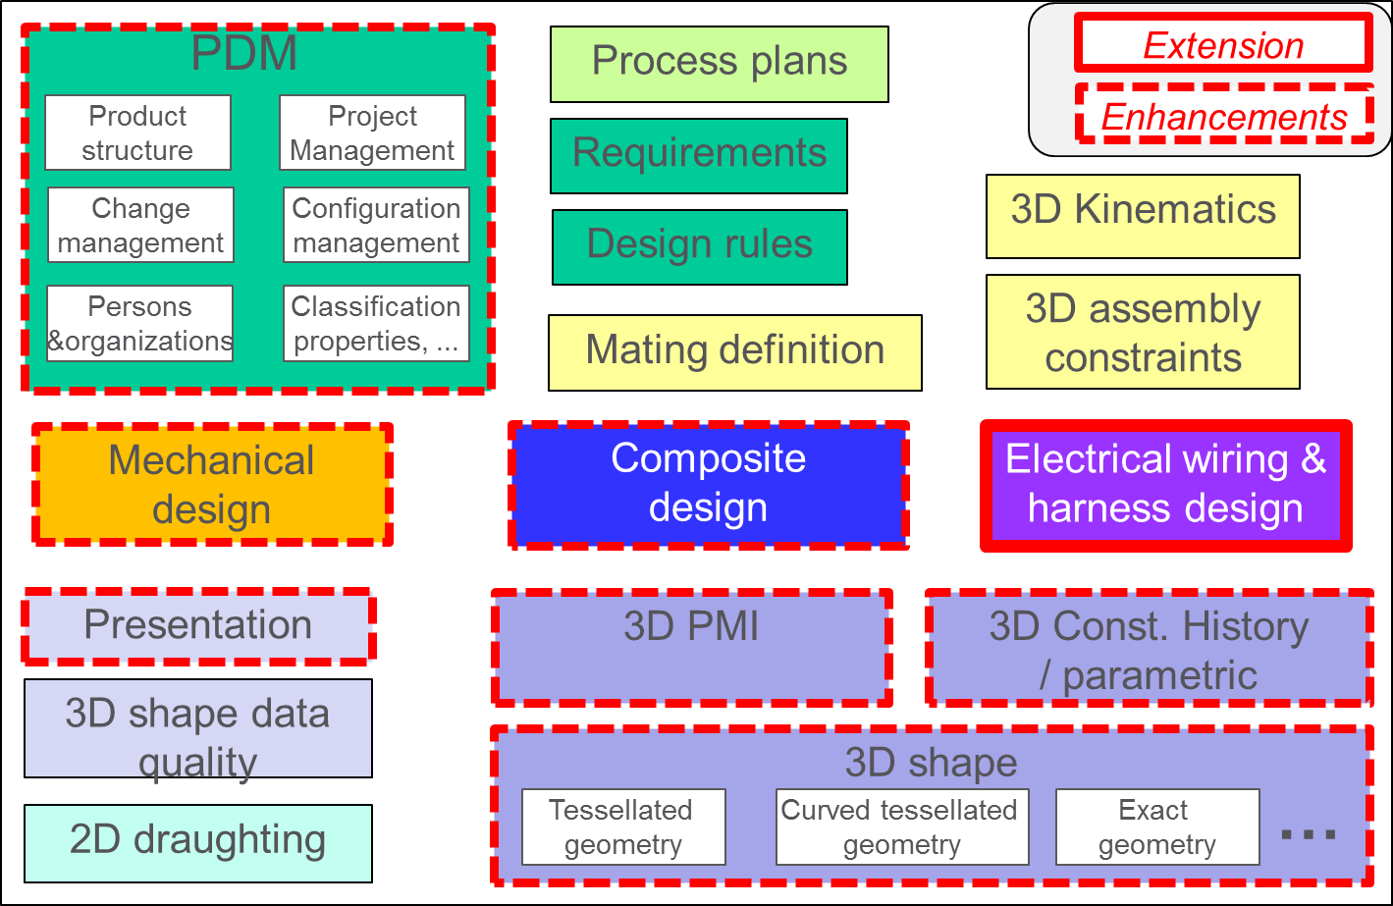
=> Périmetre du futur standard AP 242 edition 2
: fonctionnalités de haut niveau
Cible

Slide 6
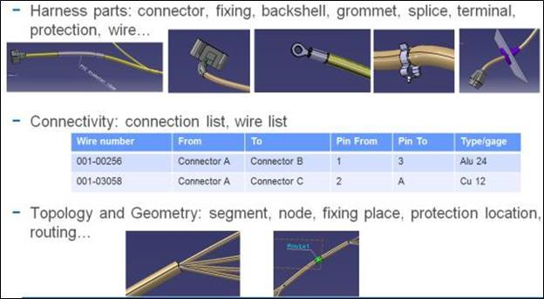
Illustration des informations de conception
d’harnais électriques à inclure dans l’AP 242 ED2

Slide 7
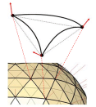



Illustration des autres informations à inclure dans l’AP 242 ED2 :
3D geometry information model & other generic resources
  specific construction history and parametric entities
  Support of 3D scan data
  Curved triangles
  Voxels
  Surface texture
3D PMI information model
  Support of enhancement of ISO & ASME Design standards
  XML implementation model for 3D PMI semantic representation
3D mechanical design information model
  new Manufacturing machining features and quality analysis
  design information for 3D additive manufacturing parts
3D composite design information model
PDM information
  Finalize PDM harmonization between AP 242 ED2 and AP 239 ED3 “Product Life Cycle Support”

Slide 8
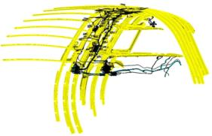
Les besoins d’interopérabilité de l’industrie manufacturière des solutions intégrées permettant de traiter le PDM, la géométrie, le tolérancement 3D, la mécanique, le composite, les Harnais
Change Mngt
PDM
:
Conf. & Change Mngt
Including
Product Stucture
& CAD assy struct.
.
Conf. Mngt
Composite
Elec.
Harness
Additive
Manuf
PMI
Assembly
Specific design
Discipline
information
Composite
objects
Elec. Harness
objects
Additive Manuf
object
Composite
objects
Elec. Harness
objects
Additive Manuf
object
Composite
objects
Elec. Harness
objects
Additive Manuf
object
Part Level
PMI
semantic
represent.
PMI
graphic
represent.
PMI
semantic
represent.
PMI
graphic
represent.
PMI
semantic
represent.
PMI
graphic
represent.
3D PMI
3D shape
3D exact
external
shape
3D tessel.
external
shape
3D exact
external
shape
3D tessel.
external
shape
3D exact
external
shape
3D tessel.
external
shape

Slide 9
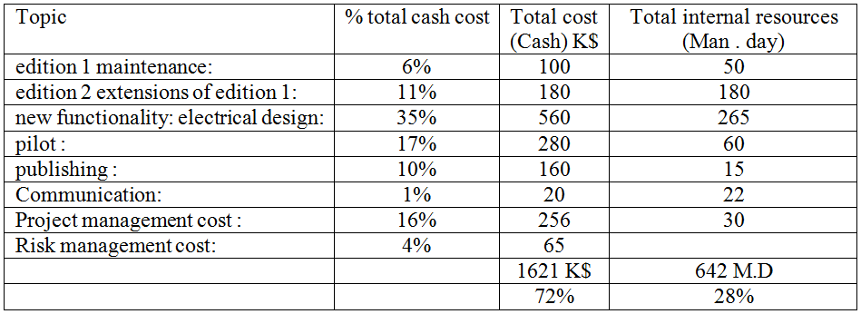
Résumé du budget prévisionnel du projet

Slide 10
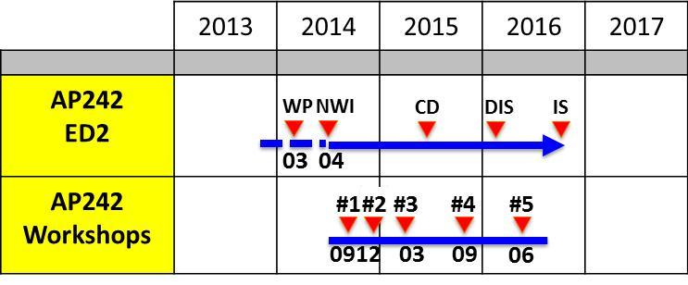
Planning prévisionnel du projet AP 242 ED2
Planning
détaillé
En fonction de la confirmation de participation des membres au projet
et du paiement des cotisations associées

Slide 11
Planning de finalisation du whitepaper AP 242 ED2
Target
Distribution du whitepaper “final draft” pour revue : 19 mars 2014
Publication du whitepaper : avant le 28 mars 2014
Confirmation officielle de participation des membres : 4 Juillet 2014
Si besoin, mise à jour du périmètre du projet et de son plan de développement,
en fonction des cotisations confirmées par les membres du projet
Lancement du New Work Item” ISO pour l’AP 242 ED2 : 9 mai 2014
Fin du vote du New Work Item ISO pour l’AP 242 ED2 : 9 aout 2014
Téléconférence de lancement du projet AP 242 ED2 : fin aout 2014
Préparation des contrats des experts STEP : aout / septembre 2014
Lancement du projet et demande de paiement des cotisations par les membres du projet, après le vote positif du New Work Item ISO : aout / sept. 2014
1st workshop international : : 22 - 25 sept. 2014 (TBC)
after the PDES Inc offsite / LOTAR / Cax IF workshop

Slide 12
Back up
slides

Slide 13
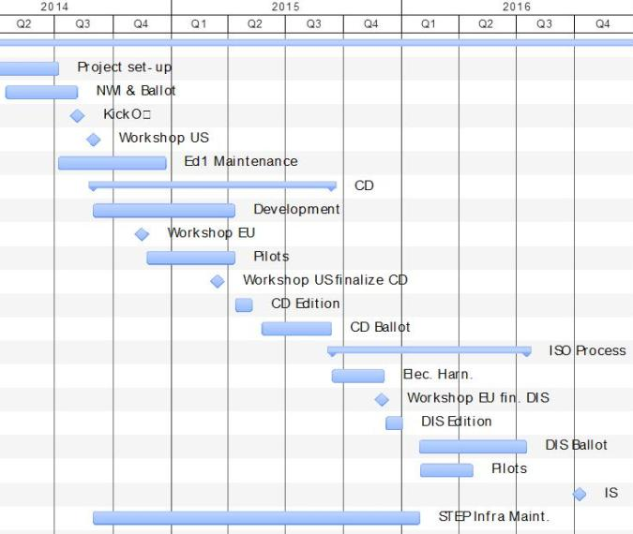
Planning prévisionnel détaillé du projet AP 242 ED2
22 – 26 Sept. 2014 (After LOTAR workshop)
8 – 12 Dec. 2014 (After LOTAR workshop
March 2015 (Before LOTAR workshop

Slide 14
Valeurs ajoutées des améliorations de l’AP 242 Edition 2 en fonction des besoins métiers
Notation: +++: high added value, ++: Medium added value, +: low added value.

Slide 15
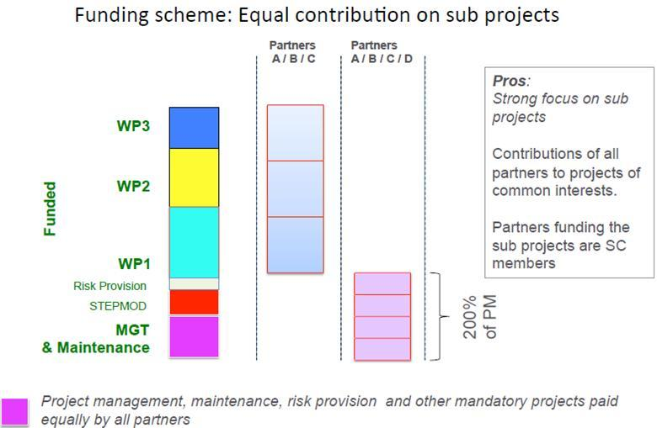
Principles financiers du projet AP 242 Ed2

Slide 16
Merci pour votre attention

